Slide 1
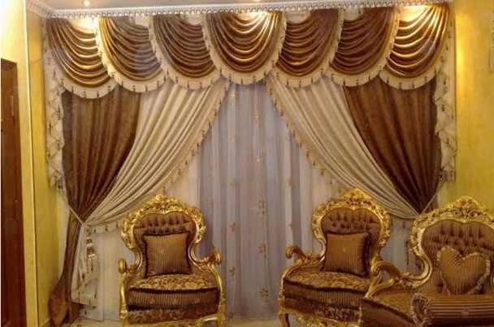

Slide 2
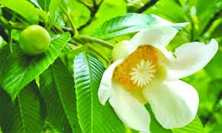
শিক্ষার্থীবৃন্দ তোমাদের অনেক অনেক শুভেচ্ছা

Slide 3
পরিচিতি
বিষয়ঃ বাংলা ১ম পত্র
শ্রেণিঃ নবম
পাঠ শিরোনামঃ সেই দিন এই মাঠ
সময় - 4০ মিনিট তারিখঃ০৫/০৯/২০২০
মোসাঃ সালমা আক্তার
কম্পিউটার শিক্ষিকা
গজালিয়া আদর্শ মাধ্যমিক বিদ্যালয়.
কচুয়া, বাগেরহাট।
মোবাইল নং-০১৭৩৪৭৫৭৯১৫
Salma.akter105@gmail.com

Slide 4
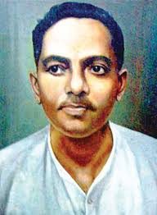
ছবিটি কার ?

Slide 5
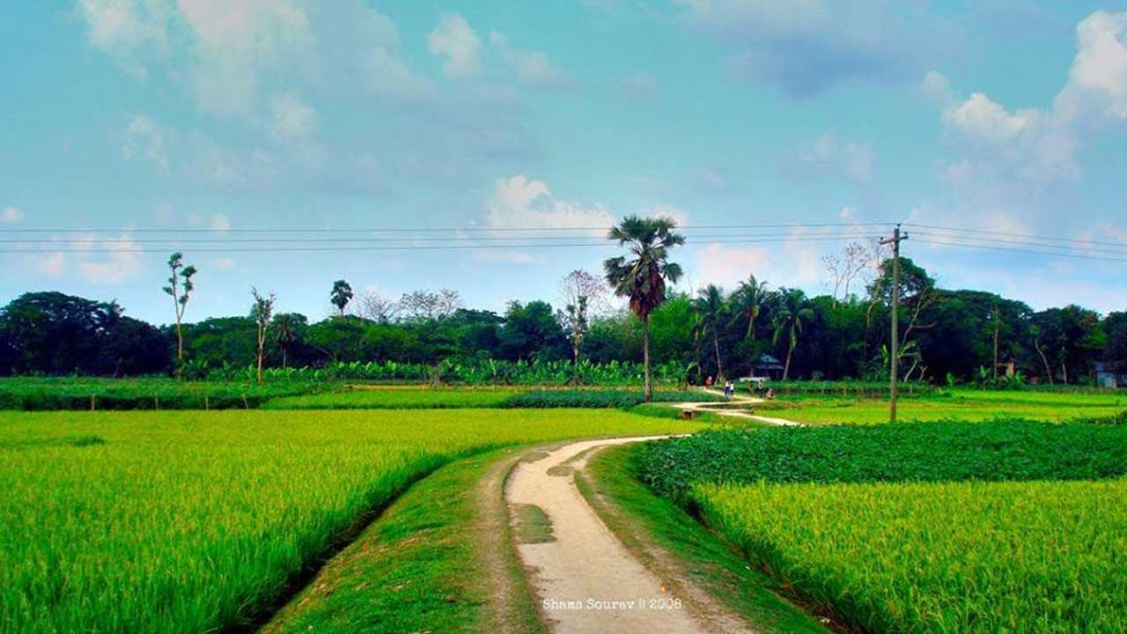
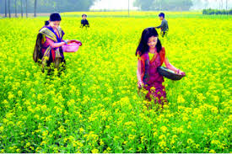
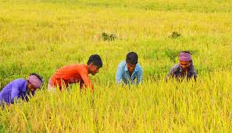
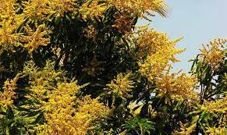
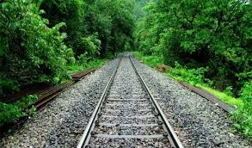
এসো আমরা কিছু ছবি দেখি

Slide 6
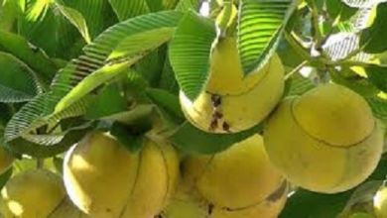
আজ আমাদের পাঠের বিষয়
সেইদিন এই মাঠ
জীবনানন্দ দাশ

Slide 7
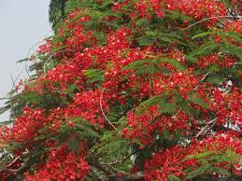
এ পাঠ শেষে শিক্ষার্থীরা...
১। কবি জীবনানন্দ দাশ এর পরিচয় সম্পর্কে বলতে পারবে।
২। কবিতাটি সুন্দর ভাবে আবৃত্তি করতে পারবে।
৩। কবিতায় ক্ষণস্থায়ী জীবনের যে দিকটি ফুটে উঠেছে তা ব্যাখ্যা করতে পারবে।
৪। কবিতায় বাংলার প্রকৃতির যে সৌন্দর্য প্রকাশ পেয়েছে তা ব্যাখ্যা করতে পারবে।

Slide 8
লেখক পরিচিতিঃ
[ জীবনানন্দ দাশ ১৮৯৯ খ্রিস্টাব্দে বরিশাল শহরে জন্মগ্রহণ করেন। তাঁর পিতার নাম সত্যানন্দ দাশ, মাতা কুসুম-কুমারী দাশ। কুসুমকুমারী দাশও ছিলেন একজন স্বভাবকবি। জীবনানন্দ দাশ বরিশাল বজ্র মোহন স্কুল, ব্রজমোহন কলেজ ও কলকাতার প্রেসিডেন্সি কলেজে শিক্ষালাভ করেন। ১৯২১ খ্রিস্টাব্দে কলকাতা বিশ্ববিদ্যালয় থেকে ইংরেজি সাহিত্যে এমএ ডিগ্রি লাভের পর তিনি অধ্যাপনা শুরু করেন এবং সুদীর্ঘকাল তিনি অধ্যাপনার কাজে নিযুক্ত ছিলেন। জীবননান্দ দাশ প্রধানত আধুনিক জীবনচেতনার কবি হিসেবে পরিচিত। বাংলার প্রকৃতির রূপবৈচিত্র্যে কবি নিমগ্নচিত্ত। কবির দৃষ্টিতে বাংলাদেশ এক অনন্য রূপসী। এ দেশের গাছপালা, লতাগুল্ম, ফুল-পাখি তাঁর আজন্ম প্রিয়। তাঁর রচিত গ্রন্থ : ঝরা পালক, ধূসর পাণ্ডুলিপি, বনলতা সেন, মহাপৃথিবী, সাতটি তারার তিমির, কবিতার কথা, রূপসী বাংলা, বেলা অবেলা কালবেলা, মাল্যবান, সুতীর্থ ইত্যাদি। ১৯৫৪ খ্রিস্টাব্দের ১৪ই অক্টোবর জীবনানন্দ দাশ কলকাতায় এক ট্রাম-দুর্ঘটনায় আহত হন এবং ২২শে অক্টোবর মৃত্যুবরণ করেন। ]

Slide 9
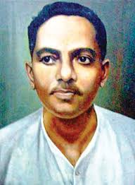
কবি পরিচিতি
১৮৯৯ খ্রিস্টাব্দ
জন্ম-
বরিশাল শহরে
জন্মস্থান-
ঝরা পালক, ধূসর পান্ডুলিপি, বনলতা সেন, রূপসী বাংলা, সাতটি তারার তিমির, মহাপৃথিবী ইত্যাদি।
উল্লেখযোগ্য গ্রন্থ -
পেশা
জীবনানন্দ দাশ
অধ্যাপনা
মৃত্যু -
২২শে অক্টোবর, ১৯৫৪ খ্রিস্টাব্দ

Slide 10
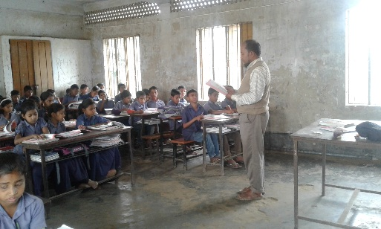
শিক্ষকের আদর্শ পাঠ

Slide 11
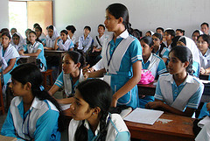
সরব পাঠ

Slide 12
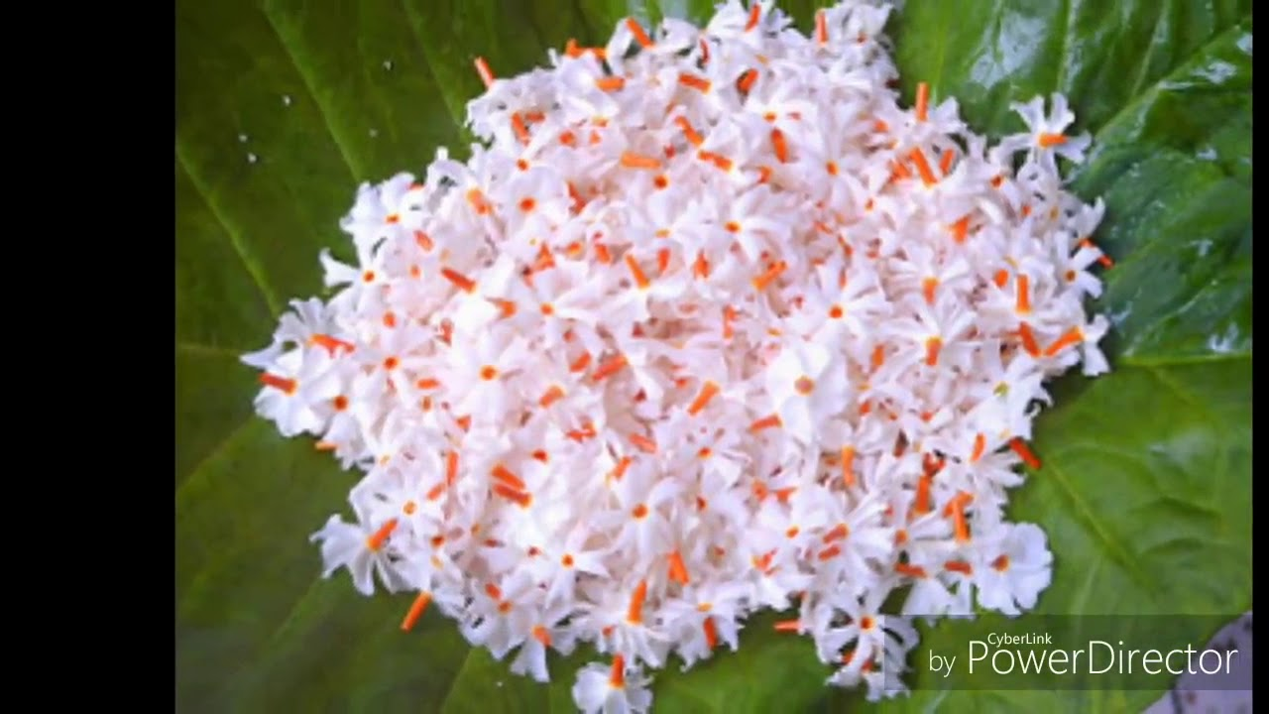
শব্দার্থ জেনে নিই ও বাক্য লিখি।
নক্ষত্র
তারা, তারকা
সূর্য সৌরজগতের একমাত্র নক্ষত্র ।
শান্ত
ধীর
ছেলেটি খুব শান্ত স্বভাবের ।
নদী পারাপারের নৌকা
খেয়ানৌকা
নদীতে খেয়ানৌকা ভাসছে ।
কলরব
কোলাহল
সকালে পাখির কলরবে ঘুম ভাঙ্গে।

Slide 13
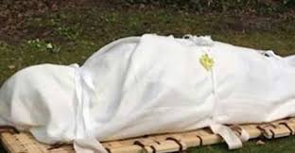
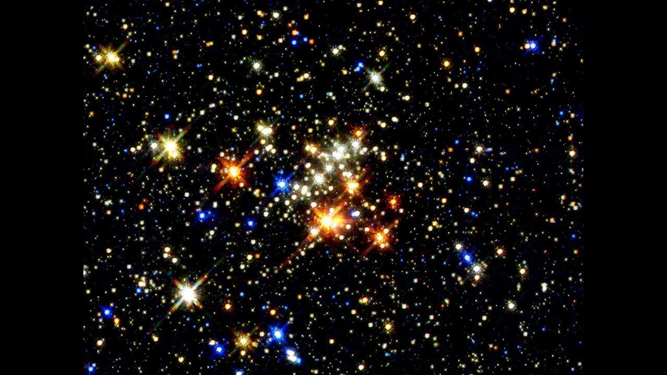
পাঠ বিশ্লেষণ
মাঠ
সেইদিন এই মাঠ স্তব্ধ হবে নাক জানি
এই নদী নক্ষত্রের তলে
সেদিনো দেখিবে স্বপ্ন-
সোনার স্বপ্নের সাধ পৃথিবীতে কবে আর ঝরে!
নক্ষত্র

Slide 14
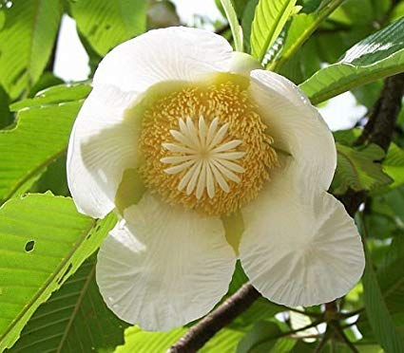
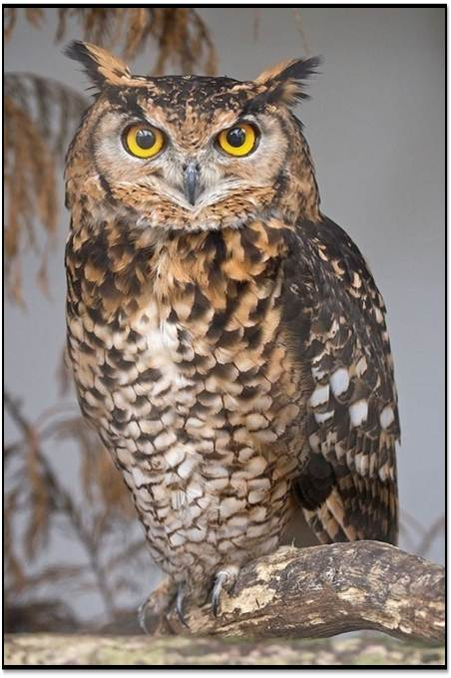
চালতা ফুল
আমি চলে যাব বলে
চালতা ফুল কি ভিজিবে না শিশিরের জলে
নরম গন্ধের ঢেউয়ে ?
লক্ষ্মীপেঁচা গান গাবে নাকি তার লক্ষ্মীটির তরে ?
সোনার স্বপ্নের সাধ পৃথিবীতে কবে আর ঝরে!
লক্ষ্মীপেঁচা

Slide 15
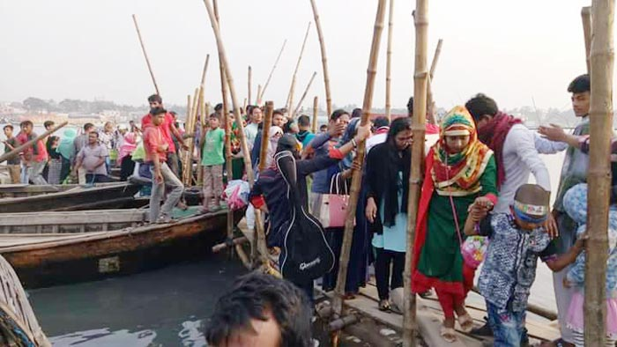
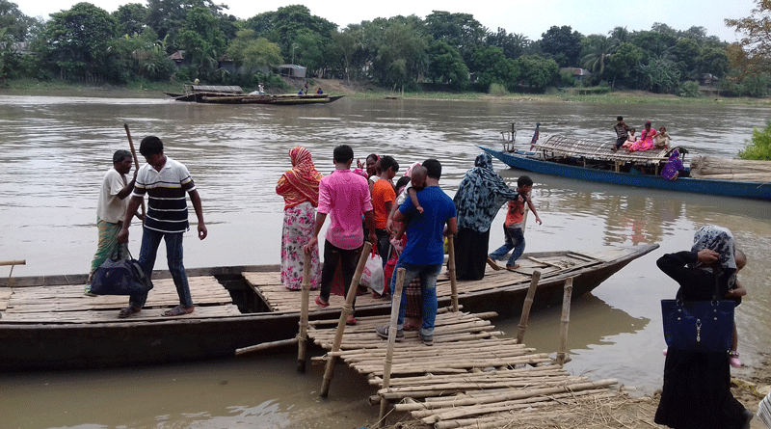
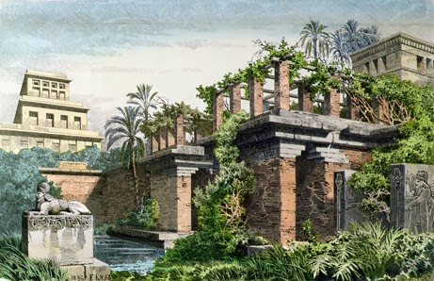
খেয়া ঘাট
নদীর চর
চারিদিকে শান্ত বাতি - ভিজে গন্ধ - মৃদু কলরব;
খেয়ানৌকোগুলো এসে লেগেছে চরের খুব কাছে;
পৃথিবীর এইসব গল্প বেঁচে র’বে চিরকাল; -
এশিরিয়া ধুলো আজ - বেবিলন ছাই হয়ে আছে।
বেবিলন

Slide 16
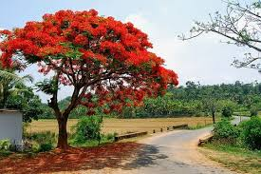
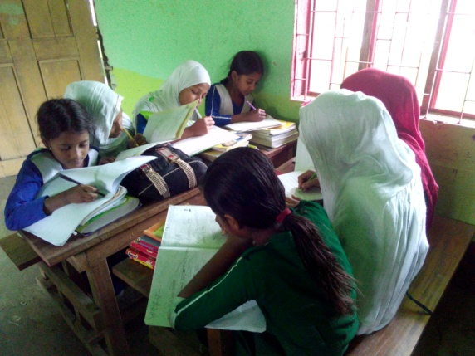
দলীয় কাজ
প্রশ্নঃ ‘সেইদিন এই মাঠ স্তব্ধ হবে নাকো জানি’-
উক্তিটি দ্বারা কী বোঝানো হয়েছে ?

Slide 17
একক কাজ
প্রশ্নঃ নক্ষত্রের তলে কে স্বপ্ন দেখবে?
উত্তরঃ নদী
উত্তরঃ শিশিরের জলে ।
প্রশ্নঃ চালতাফুল কিসের জলে ভিজবে?
প্রশ্নঃ জীবনানন্দ দাশের মাতার নাম কী ?
উত্তরঃ কুসুম কুমারী দাশ ।

Slide 18
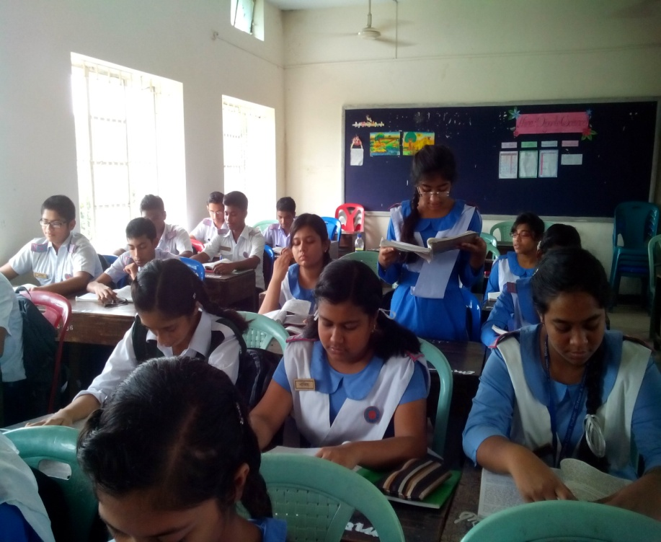
নিরব পাঠ
Notes:
শিক্ষক নিজে আদর্শ পাঠ দিবেন এবং শিক্ষার্থীদের দ্বারা সরব পাঠ সম্পন্ন করাবেন।

Slide 19
মূল্যায়ন
১। কবি জীবনানন্দ দাশ কবে এবং কোথায় জন্ম গ্রহণ করেন ?
২। শিশিরের জলে কবি কী ভেজার কথা বলেছেন ?
৩। খেয়া নৌকাগুলো কোথায় এসে লেগেছে ?
৪। সেইদিন কী স্তব্ধ হবে না বলে কবি জানেন ?
৫। জীবনানন্দ দাশের কবিতার মূলগত প্রেরণা কী ?

Slide 20
বাড়ির কাজ
প্রশ্নঃ সেইদিন এই মাঠ কবিতায় প্রকৃতির যে সত্যটুকু প্রকাশ পেয়েছে তা ব্যাখ্যা কর ।

Slide 21
সকলকে ধন্যবাদ

